Slide 1


Nelson Gonçalves
Composição: Adelino Moreira

Slide 2
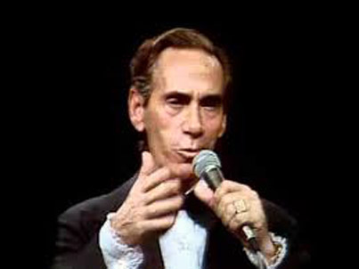
A Volta do Boêmio
Boemia, aqui me tens de regresso
E suplicante te peço a minha nova inscrição
Voltei pra rever os amigos que um dia
Eu deixei a chorar de alegria,
me acompanha o meu violão

Slide 3
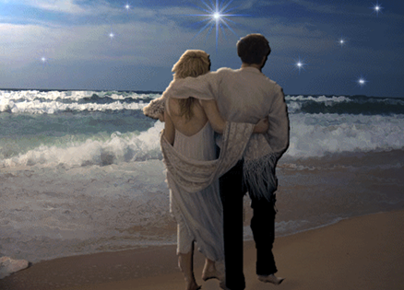
A Volta do Boêmio
Boemia, sabendo que andei distante
Sei que essa gente falante
vai agora ironizar
Ele voltou, o boêmio voltou novamente
Partiu daqui tão contente
por que razão quer voltar

Slide 4
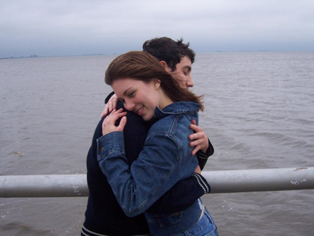
A Volta do Boêmio
Acontece que a mulher que floriu meu caminho
De ternura, meiguice e carinho,
sendo a vida do meu coração
Compreendeu e abraçou-me dizendo a sorrir
Meu amor você pode partir,
não esqueça o seu violão

Slide 5
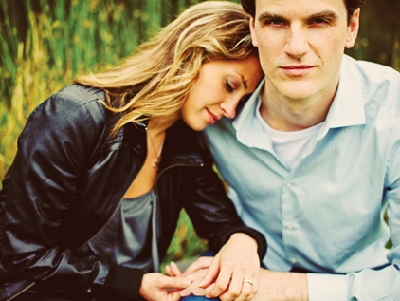
A Volta do Boêmio
Vá rever os seus rios, seus montes, cascatas
Vá sonhar em nova serenata
e abraçar seus amigos leais
Vá embora, pois me resta o consolo e alegria
De saber que depois da boemia
É de mim que você gosta mais.

Slide 6

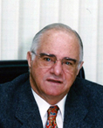
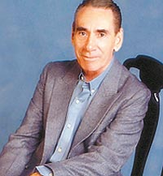
Formatação: acnnassifslides
A Volta do Boêmio
Nelson Gonçalves
Boemia, aqui me tens de regresso
E suplicante te peço a minha nova inscrição.
Voltei pra rever os amigos que um dia
Eu deixei a chorar de alegria; me acompanha o meu violão.
Boemia, sabendo que andei distante,
Sei que essa gente falante vai agora ironizar:
"Ele voltou! O boêmio voltou novamente.
Partiu daqui tão contente. Por que razão quer voltar?"
Acontece que a mulher que floriu meu caminho
De ternura, meiguice e carinho, sendo a vida do meu coração,
Compreendeu e abraçou-me dizendo a sorrir:
"Meu amor, você pode partir, não esqueça o seu violão.
Vá rever os seus rios, seus montes, cascatas.
Vá sonhar em novas serenatas e abraçar seus amigos leais.
Vá embora, pois me resta o consolo e alegria
De saber que depois da boemia
É de mim que você gosta mais".
Autor : Adelino Moreira
Imagens: Internet

